Slide 1
dex2jar
测试及优化

Slide 2
Part
1
综合实验总结
01

Slide 3
1
综合实验总结
概述：
本次软件工程综合实验遵循了软件工程的开发过程，过程中包含了需求分析、软件测试等方面，还补充了评审相关部分，具体过程包括：软件项目计划阶段、软件需求分析阶段、软件需求评审阶段、软件产品改进与展示阶段、软件测试阶段、软件测试评审阶段。除了以上软件开发过程应用的步骤，还对软件开发的过程进行了管理与分析，具体包括：软件进度计划与控制、配置管理、工作量估计与统计分析，这些管理工作贯穿整个项目始终。
在实验过程中，既完成了软件工程开发所要求的开发过程，又在开发过程中通过软件进度计划与控制、工作量估计与统计分析、配置管理这些工作对整个项目开发进行管理和控制，在保证项目按照计划执行的同时，还保留了项目执行和开发过程中的各项证据，进一步形成了证据链，使得项目的开发与执行更具有说服力。
本次实验基本实现了预期的工作目标，通过小组合作的方式实现了dex2jar的完整开发过程，对开发过程进行了管理，对产生的数据进行了统计分析。

Slide 4
2
综合实验总结
实验工作量统计：
实验1：需求分析 |  |  |  |  |  | 实验2：需求评审（评审+复评审）
需求文档规模（字数） | 需求项数（RUCM用例描述数量） | 其他模型（类图、顺序图、状态图等，不含非规范的示意图） | 其他模型中包含的元素累积数（节点和边的数量） | 版本更新次数 | 累积工时（含需求修改工时） | 检查单中的检查项数量 | 互评审中给被评审组提出的问题数（评审+复评审） | 接收到的问题数（评审+复评审） | 老师的问题数（含各组存在的共性问题） | 接受并修改的问题数 | 评审报告字数 | 累积工时（不含需求修改工时）
4231 | 14 | 类图1 |  | 6 | 56.4 |  | 51 | 64 | 17 | 81 |  | 35.35
 |  | 顺序图1
 |  | 流程图
 |  | 状态图
 |  | …

Slide 5
3
综合实验总结
实验工作量统计：
实验3：改进与扩展 |  |  |  |  |  |  |  | 实验4：测试需求
设计实现规模（字数） | 其他模型（类图、顺序图、状态图等，不含非规范的示意图） | 其他模型中包含的元素累积数（节点和边的数量） | 代码行数 | 问题数 | 修改的问题数 | 版本更新（最大）次数 | 累积工时数 | 测试需求和测试报告等文档规模（字数） | 测试需求用例数 | 测试数据（实例）数 | 测试类型 | 覆盖率 | 测试需求文档更新次数 | 累积工时（含需求修改工时）
1490 | 类图 |  | 168不含测试代码 | 3 | 2 | 2 | 56.81 | 4714 | 14 | 100 | 业务需求 | 100% | 3 | 50.97
 | 顺序图 |  |  |  |  |  |  |  |  |  | 功能需求 | 100%
 | 流程图 |  |  |  |  |  |  |  |  |  | 非功能需求 | 100%
 | 状态图
 | …

Slide 6
4
综合实验总结
实验工作量统计：
实验5：软件测试评审 |  |  |  |  |  |  | 实验6：项目计划
检查单中的检查项数量 | 互评审中给被评审组提出的问题数（评审+复评审） | 接收到的问题数（评审+复评审） | 老师的问题数（含各组存在的共性问题） | 接受并修改的问题数 | 评审报告字数 | 累积工时（不含测试需求修改工时） | 项目计划书、小组会议记录和周记等累积字数 | 项目计划表（MPP）中分解的任务项数（含组合任务） | 项目计划耗费的实际工时数 | 项目计划（MPP）更新次数 | 项目的累积实际工时数
13 | 9 | 18 | 4 | 22 | 440 | 9.35 | 8787 | 116 | 332 | 13 | 391.88

Slide 7
5
综合实验总结
实验工作量统计：
实验7：配置管理 |  |  | 实验8：统计分析
版本更新此数（提交次数） | 配置管理报告等累积字数 | 累积工时 | 统计分析项数 | 统计分析报告字数 | 累积工时
3 | 2986 | 16.97 | 5 | 4617 | 40.57

Slide 8
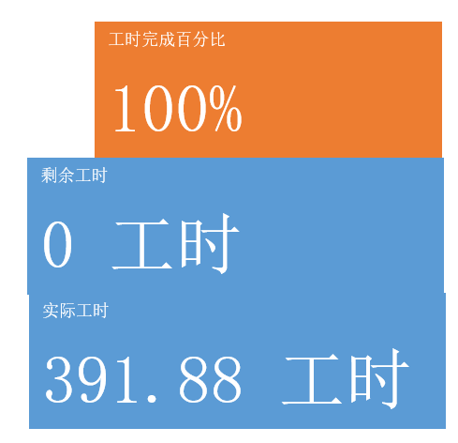
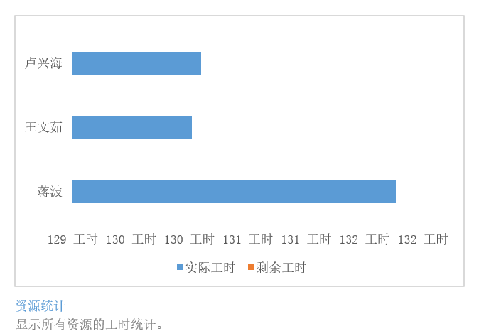
5
综合实验总结
个人工时：

Slide 9
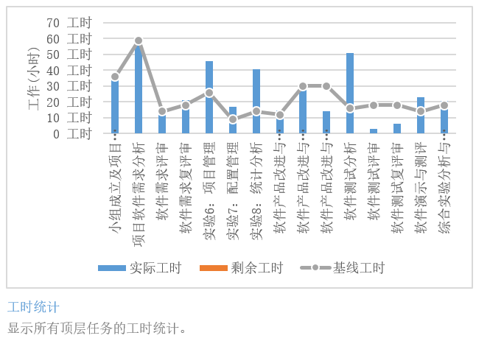
5
综合实验总结
各实验工时：

Slide 10
6
综合实验总结
主要制品的质量水平：
1、需求分析
软件需求分析阶段的主要制品为软件需求说明书。本项目需求说明书共有6个版本，最终版本为《需求规格说明书v2.1》，包含中文字符数为4231，需求用例为13项。在需求规格说明书的编写阶段，共收到别组评审64项问题，老师评审17项问题，均已在编制过程中对其进行了修改。收到的问题数较多，原因为最开始编写的比较粗糙，在之后的修订中有较大的改动，各个版本间均有不小的变化，文档质量的提升较为明显，最终版本的需求规格说明书质量应为合格。

Slide 11
7
综合实验总结
2、软件测试
软件测试阶段的主要制品为测试需求说明书。编写阶段有3个版本，最终版本为《测试需求说明书v1.2》，包含中文字符数为4714，测试用例数为14。共收到同学评审建议18个，老师评审建议4个，在最终版本中都已经进行了修改。测试需求说明书的第一个版本格式不规范，不易于对测试工作内容进行阅读与理解，第二个版本中采用规范格式，之后修改了评审问题，最终版本需求规格说明书质量应为合格。

Slide 12
9
综合实验总结
3、产品改进与扩展及其测试
产品改进与展示阶段的主要制品为实现扩展功能的程序。此阶段我们小组实现的功能有：dex2jar反编译资源文件，图形界面。测试阶段的主要内容为测试dex2jar本身的反编译正确性与扩展功能的正确性。测试阶段采用了对100个apk文件进行反编译测试，dex2jar的本身功能较为完善，均可成功反编译，扩展功能也成功实现（三个出现异常）。

Slide 13
10
综合实验总结
4、进度计划与控制
实验过程：实验采用每周记录一次的方式，由小组内每个成员汇报自己的工作时间与进度。
实验特点：每周小组会议制定分工本周的工作内容，让工作更有效的开展，周五进行汇总。
实验效果分析：由于每个人对自己的工作情况最清楚，所以采用个人汇报的方式能更加准确，记录人也更加方便。
缺点：
个人工时的准确性

Slide 14
10
综合实验总结
数据分析与说明：
实验6所涉及的文档为项目计划与控制分析报告，数据包括文档的版本号以及文档中提到的工时数据。关于版本号，我们小组严格以最终提交到github的文档为依据，确定版本号，在此方面没有任何误差。至于工时，由于我们采用的是组员自己在微信群里报工时的方式，肯定会有误差，控制方法就是根据分配给每个组员任务的难度、任务多少，在主观得出的工时的基础上，最终确定一个较为合理的工时数。

Slide 15
10
综合实验总结
实验7所涉及的文档为配置管理，数据包括版本号，每个人的提交内容、提交概要、提交时间，这部分内容又卢兴海同学负责维护。至于版本号，如上所述，依然是没有误差。因为小组在项目初期或者每个实验的初期有很多疑问，所以有时会导致重复提交，初次以外，有些与项目关系并不大的提交内容或者修改在最终的报告中就没有呈现。所以，github上面显示的提交次数与配置管理中显示的提交次数有偏差。根据两者次数差异，可以得出偏差度在10%以内。其他方面，如提交内容，提交时间均如实填写，没有任何偏差。

Slide 16
10
综合实验总结
实验8所涉及的文档为工作量统计与分析报告。里面涉及的数据主要与代码量、文档书写数量有关，这两部分都有客观文件作为依据，统计方法也很简单，就是计算代码行数和文档行数。可以说，这部分没有误差，是准确的。

Slide 17
10
综合实验总结
有效方法：
1、需求分析
如何需求分析
从开源项目的文档中提取相关内容
从项目源代码中提取相关内容
从用户的角度出发进行需求分析
如何描述需求用例
由于我们组的三位组员都没有软件工程的工作经验和知识背景，所以参考的多本软件工程的文献和书籍。并通过和老师同学的讨论，最后选用RUCM来进行用例图的描述。

Slide 18
10
综合实验总结
2、软件需求评审
如何提出有效的评审问题
从软件工程需求分析的标准出发
从项目本身出发
如何描述需求用例
最开始采取的是全部接受，但是随着实验的进行，我们采取了先讨论后接受的方法。也就是，先进行组内讨论，如果对问题有疑问，再与评审组进行讨论或解释，最后在达成一致之后，再对文档进行修改。

Slide 19
10
综合实验总结
3、软件改进与展示
如何确定要改进的内容
首先，这项工作应该在实验最初就开始进行考虑，随着实验的进行以及对项目理解的加深不断进行调整。
从用户的角度出发，分析在使用软件的过程中，期望软件能提供的功能。
4、测试需求分析与评审
测试需求分析要与需求分析对应，测试需求评审时也需要对照需求分析文档一起审阅。否则，不仅无法完成较好的测试需求文档，在对其他组进行评审的时候也很难找到有效的问题。

Slide 20
10
综合实验总结
5、进度计划与控制
每周的开始时，对本周工作进行细化的计划，并对下周工作进行粗化的计划。在本周的最后，对本周的实际工作时间进行统计和记录，更新mpp文件。
6、配置管理
由于网络等其他原因，常常发生提交人可能并不是文档的编写人，对于这一问题我们有两个办法。
（1）通过在文档中添加编写人的记录表格
（2）通过在工作日志中记录编写的文档及次数

Slide 21
10
综合实验总结
7、工作量估计与统计分析
（1）在实验最初就要树立统计的意识，由于最初统计比较粗，导致后期分析的时候数据不全。
（2）统计要统一标准，由于我们组是采取充分相信队友的模式，所以对于工作量的统计需要统一的数量级，比如小时或半小时的整数倍。

Slide 22
4
综合实验总结
结论与建议：
课程设计比较新颖，理论和实践相互结合，而且除了编程之外，还有一些评审和讨论的环节，让学生更加地了解软件工程过程中的各个阶段，并且亲身的体验，非常有意义。因为刚开始做的时候感觉很困难，不知道怎样做，所以建议老师可以在课堂上多讲一些内容，把需要课下做的内容讲清楚，这样应该会在课程最开始能更好的进入状态。

Slide 23
谢谢！
PPT模板下载：www.1ppt.com/moban/ 行业PPT模板：www.1ppt.com/hangye/
节日PPT模板：www.1ppt.com/jieri/ PPT素材下载：www.1ppt.com/sucai/
PPT背景图片：www.1ppt.com/beijing/ PPT图表下载：www.1ppt.com/tubiao/
优秀PPT下载：www.1ppt.com/xiazai/ PPT教程： www.1ppt.com/powerpoint/
Word教程： www.1ppt.com/word/ Excel教程：www.1ppt.com/excel/
资料下载：www.1ppt.com/ziliao/ PPT课件下载：www.1ppt.com/kejian/
范文下载：www.1ppt.com/fanwen/ 试卷下载：www.1ppt.com/shiti/
教案下载：www.1ppt.com/jiaoan/ PPT论坛：www.1ppt.cn

